Slide 1
CATÁLOGO DE PRODUCTOS
IES LA QUINTANA

Slide 2
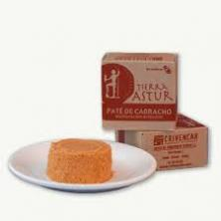
Referencia:01
Paté de cabracho « Tierra astur »
Famoso y delicioso, elaborado de forma artesanal. Se trata de un paté de textura suave, con un inconfundible sabor marino que dará a su mesa un toque de sofisticación.
2,90€
100 GR

Slide 3
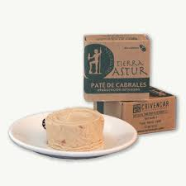
Referencia:02
Paté de cabrales « Tierra astur »
Le hará disfrutar de todo su sabor y fuerza. Textura suave y cremosa. Fácil de untar.
2,90€
100 GR

Slide 4
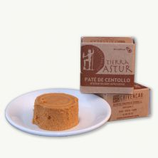
Referencia:03
Paté de centollo « Tierra astur »
Delicioso paté de centollo para disfrutar del mejor sabor con la mejor compañía.
3’10€
100 GR

Slide 5
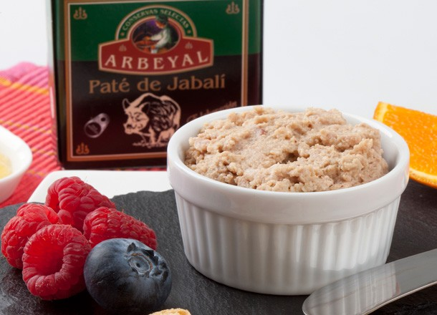
Referencia:04
Paté de jabalí « Arbeyal »
Paté con intenso y exquisito sabor a jabalí elaborado artesanalmente.
2’20€
100 GR

Slide 6
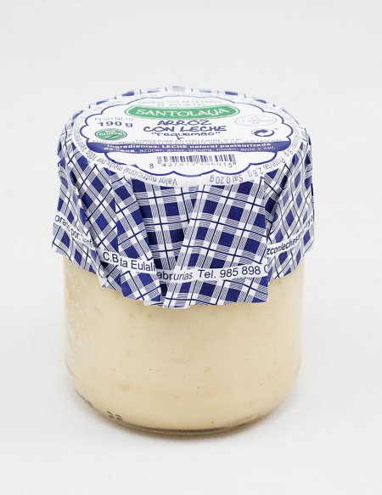
Referencia:05
Arroz con leche « Santolaya »
Exquisito postre elaborado con leche fresca de vaca. Siguiendo la receta tradicional, está totalmente libre de conservantes y colorantes artificiales.
2,30€
200 GR

Slide 7
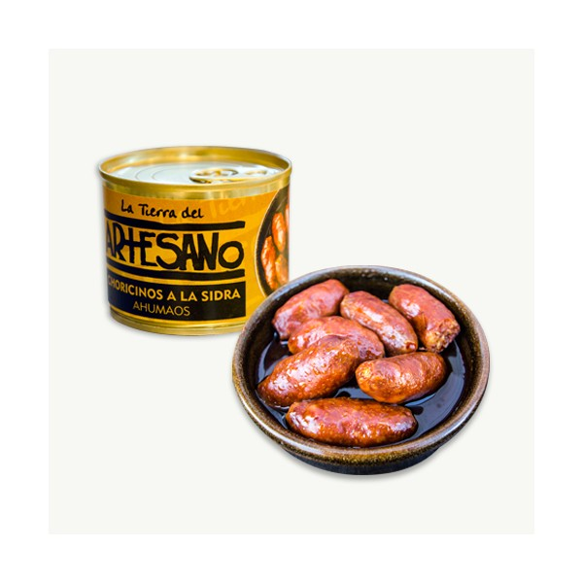
Referencia:06
Chorizos a la sidra
« Tierra del artesano »
Para que disfrutes de tus comidas con estos deliciosos chorizos a la sidra elaborados con materias primas asturianas. Plato típico de los tapeos en las sidrerías.
3,50€
210 GR

Slide 8
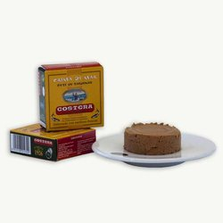
Referencia:07
Crema de mar « Costera »
Suave paté elaborado con sardinas, perfecto para para utilizar como entrante.
2,50€
70 GR

Slide 9
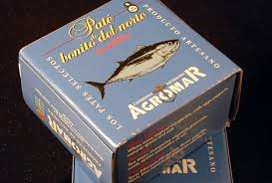
Referencia:08
Paté de bonito « Agromar »
Disfruten de este paté de bonito elaborado de forma totalmente artesanal.
2,50 €
100 GR

Slide 10
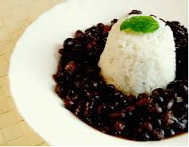
Referencia:09
Negritos de salas
Pequeñas legumbres de esmerado proceso de producción, acompañados de un arroz tendrás una comida ¡estupenda!
3,80€
1 KG

Slide 11
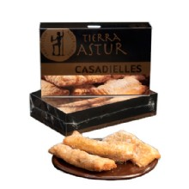
Referencia:10
Casadielles asturianes « Tierra Astur »
Son sin duda uno de los productos más tradicionales y exquisitos de Asturias. Destaca la mezcla proporcionada de avellana y nueces ligada con mantequilla y envueltas en una fina masa hecha a base de harina de trigo.
5,80€
½ Docena

Slide 12
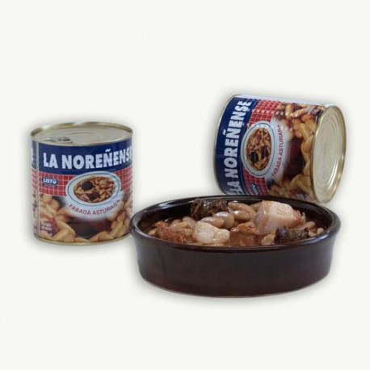
Referencia:11
Fabada asturiana « La Noreñense »
Es uno de los platos mas tradicionales de Asturias.
3,60€
765 GR

Slide 13
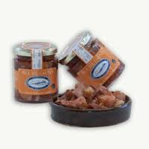
Referencia:12
Pulpo con patatines « Isla del Carmen »
Exquisita elaboración de “pulpo con patatines” siguiendo como patrón para su elaboración el tradicional guiso gijonés del mismo nombre.
3,60€
240 GR

Slide 14
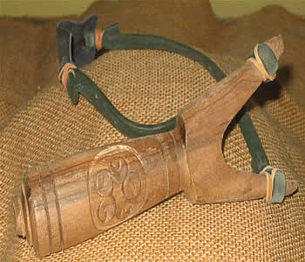
Referencia: 13
TIRACHINAS
Tirachinas fabricado artesanalmente y decorada con motivos celtas convirtiéndolo en un elemento decorativo muy especial o en uno de esos regalos singulares que no deja indiferente a nadie.
4,50€

Slide 15
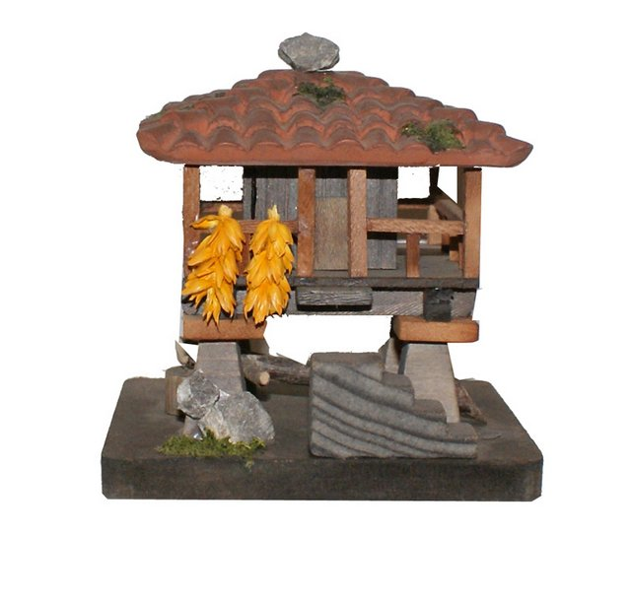
Horreo rústico con corredor
Referencia: 14
Hórreo rústico típico de Asturias. Medida: 6cm. Incluye todas las piezas: peana de madera y muchos detalles exteriores.
5,00€

Slide 16
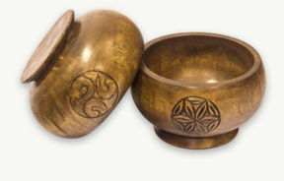
Referencia: 15
Tazón de madera
El Tazón de Madera era el utensilio más habitual empleado para todo tipo de comidas y a cualquier hora. El pueblo apenas tenía cucharones para comer y tazones para contener los diferentes alimentos.
8,00€

Slide 17
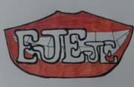
Todos los precios del catálogo llevan el IVA incluido.
Los gastos de envío no se incluyen en los precios del catálogo.

